Slide 1
מודל הדרכה לפיתוח עובדים
מודל אלפא
צוקית פלאח
דניאל סלמן

Slide 2
מהו מודל אלפא?
אלפא - מילת קוד המשמשת את הטייסים להודיע בקשר על פגיעה מדויקת במטרה.
בהדרכה השאיפה היא שהפתרונות ההדרכתיים יענו במדויק על הצרכים ההדרכתיים והארגוניים של היחידה/לקוחות.
אלפה - אינטגרציה לפיתוח הדרכה
כלומר, לא עוד הסתכלות על היבט אחד, אלא אבחון במתן פתרונות אינטגרטיביים.

Slide 3
המודל פותח ע"י צה"ל בשנות ה-90 לאחר הבנה כי תהליכי הפיתוח אינם מספקים מענה מיטבי לצרכי השטח על סף שנות ה-2000.
תהליך הפיתוח תומך בבניית מערכת הכשרה הדואגת להלימה בין מטרות הארגון, מטרות ההכשרה, מבנה ההכשרה לבין אמצעי ההדרכה והשיטות

Slide 4
מודל אלפא מציג גישה כוללת לפיתוח הדרכה המתבססת על ניתוח מערכת הדרכתית בשלושה ממדים:
לימוד לקראת רכישת מיומנות פונקציונאלית
הבניית ידע תשתיתי
פיתוח אישי במסגרת הארגונית הנתונה
מודלים של פיתוח הדרכה חייבים להיות מותאמים לשינויים הטכנולוגיים המהירים, לשינויים בסביבה הארגונית ולגישות ותיאוריות בתחום הארגוני.

Slide 5
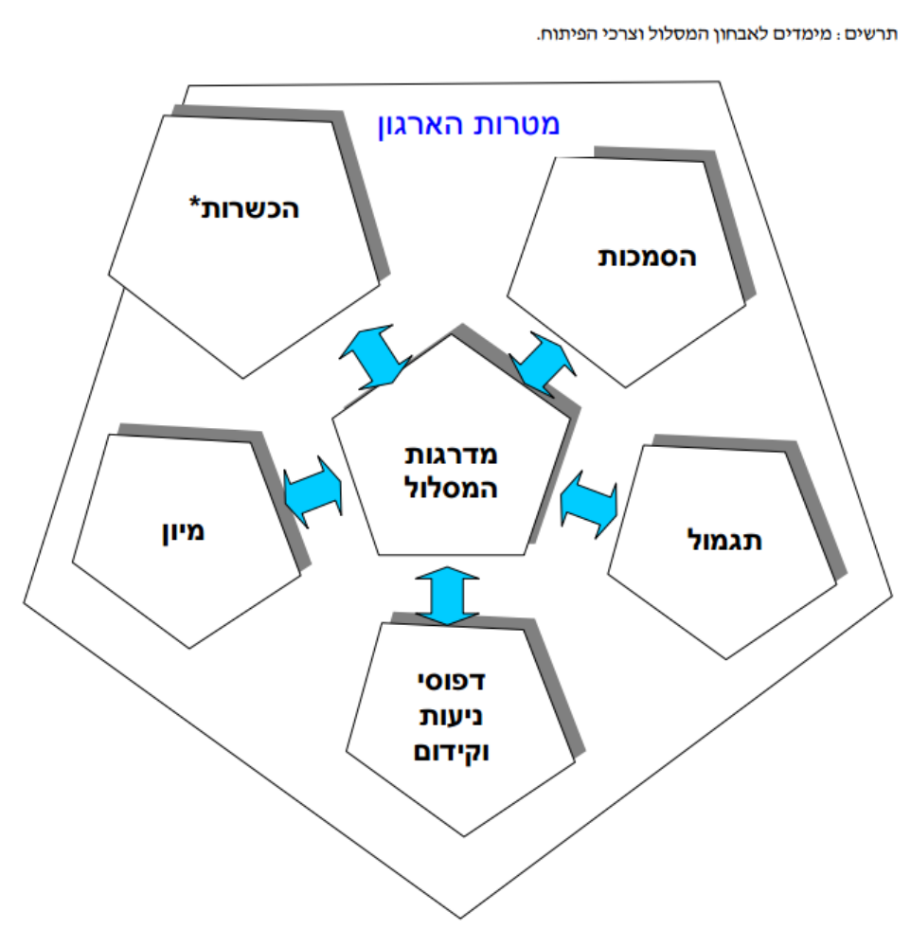

Slide 6
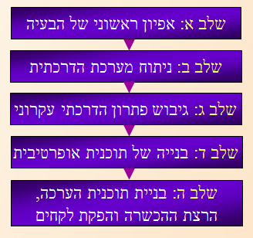

מודל אלפא

Slide 7
הנחות היסוד לפיתוח הכשרה ע"פ מודל "אלפא"
1. מתן מענה למכלול מטרות הכשרה
מיומנויות
ידע
פיתוח אישי - מתייחס לביצוע התפקיד, איכות הביצוע, מוטיבציה ותפיסות עולם, קידום/ תגמול
2. הפתרון ההדרכתי מכוון למערכת ארגונית כוללת- פיתוח הכשרה תלוי במגוון רחב של גורמים כמו מיון, מוטיבציה, תרבות ארגונית וכו', ועל כן יש לנתח את כל המערכת ההדרכתית ולא רק את מרכיבי התפקיד

Slide 8
3. מודל המתאים את תהליך הפיתוח ושיטות ההדרכה למטרות ההדרכה
4. מתן פתרון הדרכתי במסגרת משאבים נתונה - התחשבות בשיקולי עלות- תועלת: עלות הפיתוח ועלות ההכשרה.
5. מפתח ההדרכה- אחראי על איתור ואפיון צרכים במערכות ההכשרה וסיפוק פתרונות התואמים את מאפייני הארגון

Slide 9
היישום בארגון שלי

Slide 10
מטרת ההדרכה/ סדנא- פיתוח אישי- מתייחס לביצוע התפקיד ואיכות הביצוע
שם הסדנא: התנהלות יעילה במרחב הזמן
הסדנא בנויה ע"פ ספרו של סטיבן קובי "העיקר להתחיל בעיקר" בנושא ניהול זמן
מטרת הסדנא – ייעול התנהלות העבודה במהלך המשמרת לאחר הגדרת המטרות של אותו עובד, בהתאם ליעדי הארגון

Slide 11
ניהול הזמן מתבסס על:
א- אני. הכר את עצמך- מהן היכולות החזקות/ חלשות שלך?
ם- מטרות. מהן המטרות שלך? הצבת המשימות שמקרבות אותך למטרותיך
ת- תכנון. החלטה על סדר עדיפויות, פירוק המטרות ליעדי משנה
ר- ריכוז. לסיים את המטרה שהתחלה בה. ללא ריכוז תעבור ממשימה למשימה מבלי לסיים דבר
צ- צעד אחד צעד. פיצול המטרה ליעד סופי וליעדי משנה
ה- הפעלה. האם יש אנשים נוספים שיכולים לעזור לך בדברים מסוימים?

Slide 12
מטריצת ניהול הזמן- סטיבן קובי
משימה ראשונה:
ציין 5 מטרות עיקריות בתפקידך.
לדוגמא:
עובד שרוצה להיות עובד מצטיין
עובד שרוצה להרוויח בונוסים גבוהים יותר
עובד הרוצה לשפר את יכולות המכירה שלו

Slide 13
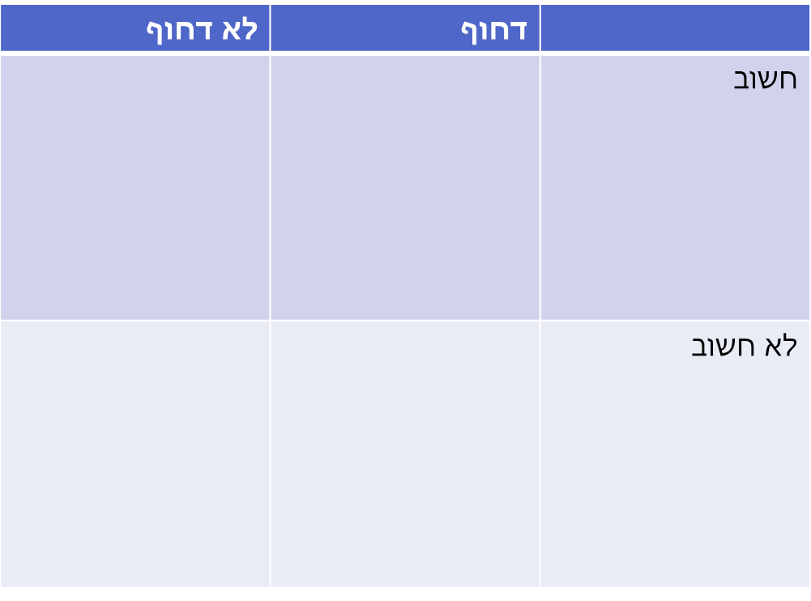
משימה שנייה:
דירוג המשימות על פי רמת הדחיפות על מנת לדעת לנהל את הזמן באופן היעיל ביותר

